Slide 1
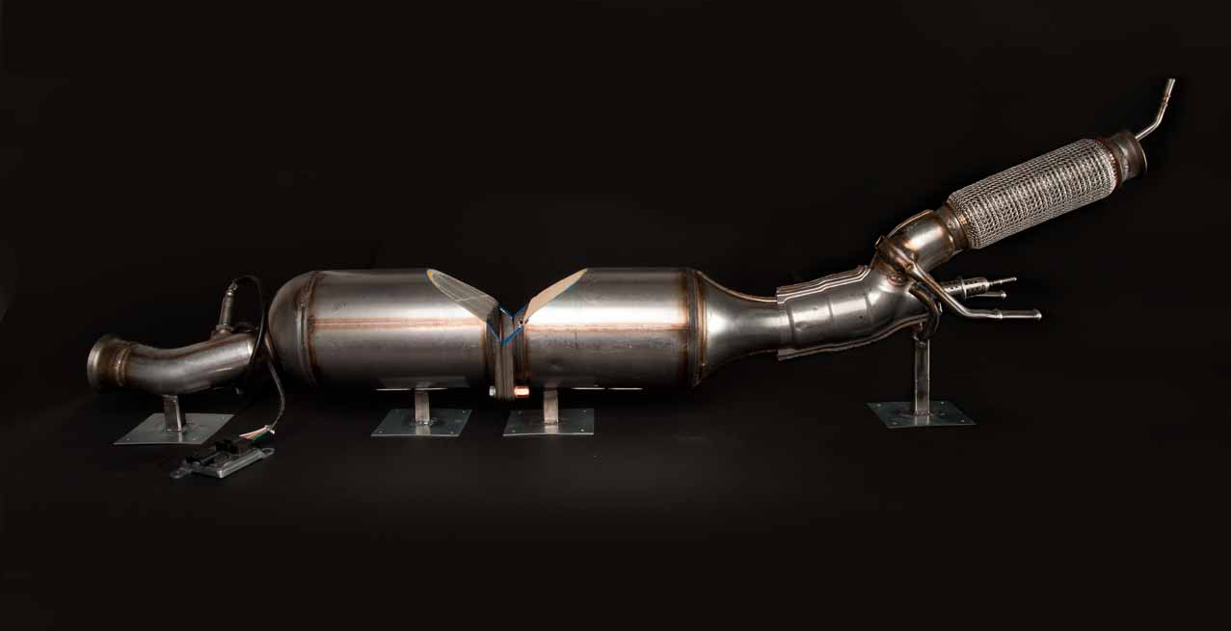
LA REDUCCIÓN CATALÍTICA SELECTIVA
SANXENXO 2015
Fórum
ANTICONTAMINACIÓN EURO 6
Notes:
Ref.: G_01537
Fecha: 31/01/2014

Slide 2
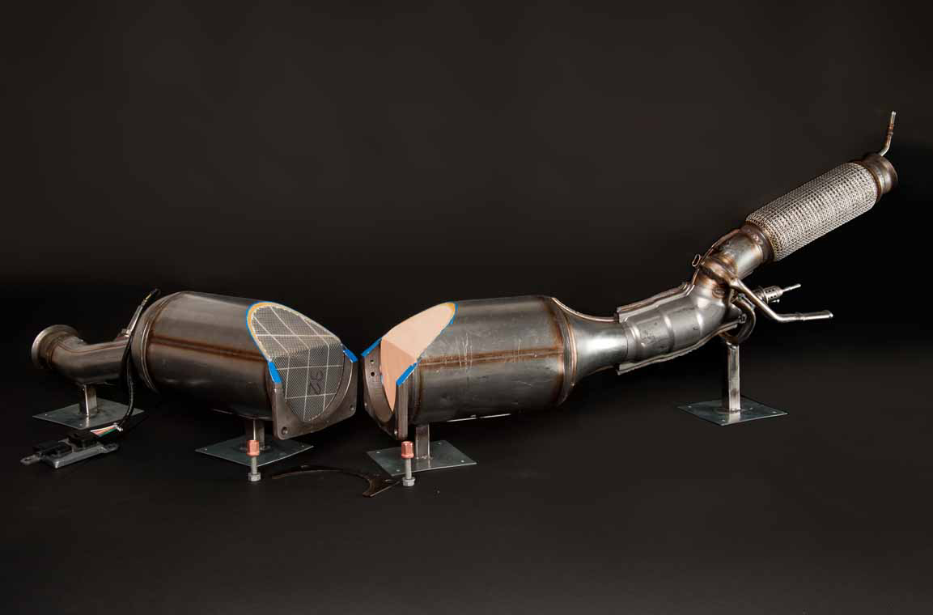
índice
NECESIDAD DEL TRATAMIENTO DE LOS CONTAMINANTES
PRESENTACIÓN DEL SISTEMA
GESTIÓN DEL LÍQUIDO REDUCTOR
TRATAMIENTO DE LOS CONTAMINANTES
MANTENIMIENTO

Slide 3

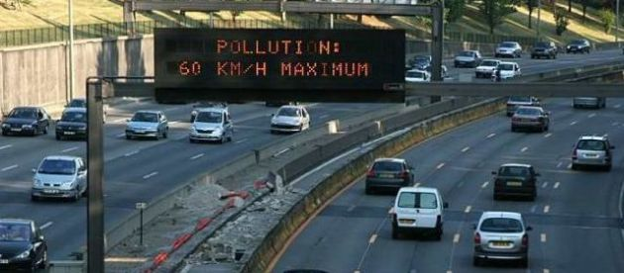
Necesidad del Tratamiento de LOS CONTAMINANTES

Slide 4

Necesidad del Tratamiento de LOS CONTAMINANTES
emisiones contaminantes de un motor diésel
Un motor diésel produce muchos tipos de gases
Los contaminantes
(NO_{X}) | Óxidos de nitrógeno (NO+NO₂)
(CO) | Monóxido de carbono
(HC) | Hidrocarburos
(SO₂) | Dióxido de azufre
(C) | Partículas de carbón
SO₂
N₂
NOx
CO
CO₂
C
HC
H₂O
Los no contaminantes
(N₂) | Dinitrógeno
(CO₂) | Dióxido de carbono
(H₂O) | Agua
Notes:
La combustión del gasoil en un motor diésel genera un determinado número de residuos.
Estos se producen con las reacciones químicas complejas de la combustión y dependen esencialmente:
Del carburante utilizado
De la temperatura de funcionamiento del motor
Del diseño de la cámara de combustión
Del sistema de inyección
De las condiciones de utilización
La realización de una combustión lo más completa posible contribuye a la producción mínima de residuos.
Una adecuación perfecta entre la cantidad máxima de carburante y el aire contenido en la cámara de combustión, así como una mezcla óptima, limitan la producción de contaminantes.
Una combustión correcta genera agua (H₂O) y dióxido de carbono (CO₂)* y N₂, productos considerados como no contaminantes.
En pequeñas proporciones, también se forman una serie de compuestos no deseados:
Monóxido de carbono (CO)
Óxidos de nitrógeno (NOx)
Hidrocarburos no quemados (HC)
Partículas de carbono (C)
Compuestos orgánicos volátiles (COV)
Oxigenados (alcoholes, aldehídos, etc.)

Slide 5
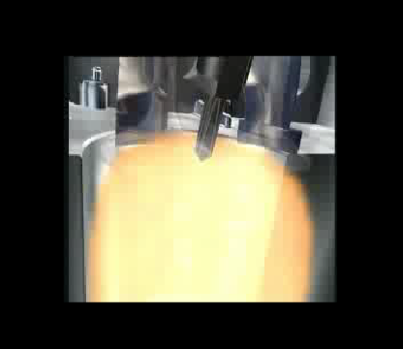

Necesidad del Tratamiento de LOS CONTAMINANTES
Formación DE LOS ÓXIDOS DE NITRÓGENO (NOx) EN EL MOTOR
Temperatura de combustión > 1800°C
Presión elevada
Presencia de oxígeno en exceso
Notes:
Las altas temperaturas de combustión que se alcanzan en un motor de combustión interna (alrededor de 1800 °C) suponen la formación de dióxido de nitrógeno (NO₂) mediante la oxidación del monóxido de nitrógeno (NO).
Es necesario tener en cuenta que la combustión es lenta y continúa a lo largo del escape.
Los compuestos analizados por las redes de alerta y de medición de la contaminación del aire son el NO y el NO₂, reagrupados bajo el término genérico de óxidos de nitrógeno (NOx).
Los NOx son responsables del aumento de la proporción de ozono (O₃) en la baja atmósfera.
Se trata de una reacción fotolítica producida por los rayos solares en la cual los hidrocarburos emitidos (HC) están estrechamente asociados.

Slide 6
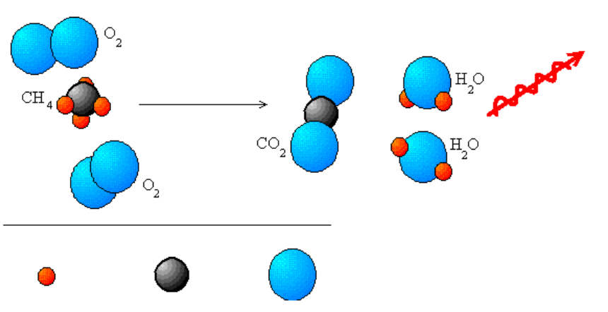
Necesidad del Tratamiento de LOS CONTAMINANTES
UN POCO DE QUÍMICA: La OxidorReducción
Dioxígeno
Vapor de agua
Reacción
(Combustión)
Metano
Luz
Calor
Gas carbónico
Leyenda:
Átomo de hidrógeno
Átomo de carbón
Átomo de oxígeno
Notes:
En una reacción de oxidación - reducción, el elemento que cede uno o varios de sus electrones se denomina «reductor».
El elemento que capta uno o varios de los electrones se denomina «oxidante».
Se puede utilizar un medio nemotécnico:
Reductor: donante
Oxidante: receptor
De modo que la oxido reducción está compuesta por dos semirreacciones: una oxidación y una reducción.
En química mineral, una reducción es una operación por la cual se extrae el oxido de un metal eliminando el oxígeno que contiene.
Dioxígeno
Metano
Reacción
(Combustión)
Gas carbónico
Vapor de agua
Leyenda:
Átomo de hidrógeno
Átomo de carbón
Átomo de oxígeno
Luz
Calor
+
+

Slide 7
Necesidad del Tratamiento de LOS CONTAMINANTES
UN POCO DE QUÍMICA: La oxidorreducción
Notes:
Los óxidos de nitrógeno son formas oxidadas del nitrógeno
A menudo se les denomina mediante el término genérico «NOx».
Los NOx proceden esencialmente de la combustión de combustibles fósiles.
Se forman principalmente en las cámaras de combustión y tienen tres orígenes:
Origen térmico: N₂ (aire) + O₂ → 2 NO cuando la temperatura supera los 1400 °C.
Origen combustible: R-NH₂ (nitrógeno combinado con combustible) O₂ → NO + ...
Origen natural: N₂ + CH (hidrocarburo) → HCN (cianuro de hidrógeno) + N y luego NO tras diferentes etapas incluso a muy baja temperatura.
De manera general, un óxido se define como un compuesto químico constituido por oxígeno y otro elemento químico menos electronegativo.

Slide 8
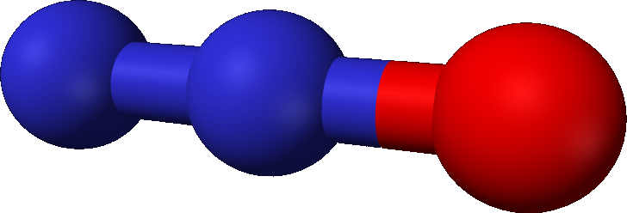
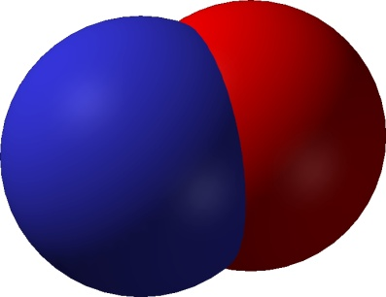

Necesidad del Tratamiento de LOS CONTAMINANTES
Los NOx y la contaminación atmosférica
N
N
Gas con efecto invernadero ➔
O
Protóxido de nitrógeno (N₂O)
Los gases tratados: NOx = NO + NO₂.
O
+
N
O
=
O
Monóxido de nitrógeno (NO)
N
N
O
Oxígeno (O₂)
O
O
Contaminante nocivo y peligroso (mortal) ➔
Dióxido de nitrógeno (NO₂)
Notes:
El protóxido de nitrógeno (N₂O) o monóxido de dinitrógeno (gas hilarante) es un gas potente que contribuye al efecto invernadero.
El suelo y los océanos son las principales fuentes naturales de este gas pero también se produce por la combustión de materiales orgánicos y de combustibles fósiles, la industria.
El dióxido de nitrógeno (NO₂).
Interviene en la formación de los oxidantes fotoquímicos (ozono troposférico) y, de forma indirecta, contribuye al incremento del efecto invernadero y la lluvia ácida.
Los motores diésel están entre las primeras fuentes de emisión de este tipo de gas.
El NO₂ es un gas de color marrón rojizo que proporciona ese color amarronado a las capas de aire contaminadas, situadas a unos cientos de metros de altitud.
Es un veneno muy potente (mortal). Su inhalación provoca una reacción instantánea con el agua de la mucosa interna de los pulmones generando la producción de ácido nítrico.
El monóxido de nitrógeno (NO).
Es un componente químico formado por un átomo de oxígeno y un átomo de nitrógeno.
Es un importante neurotransmisor en los mamíferos. En presencia de oxígeno, el NO se transforma en NO₂.

Slide 9
Necesidad del Tratamiento de LOS CONTAMINANTES
LAS NORMAS EUROPEAS
Emisión máxima (en mg/km) | Euro 1 (01/01/93) | Euro 2 (01/01/96) | Euro 3 (01/01/00) | Euro 4 (01/01/06) | Euro 5 (01/09/09) | Euro 6 (01/09/15)
Monóxido de carbono CO | 2720 | 1000 | 640 | 500 | 500 | 500
Óxidos de nitrógeno NOx |  |  | 500 | 250 | 180 | 80
HC + NOx | 970 | 700 (900) | 560 | 300 | 230 | 170
Partículas | 140 | 80 (100) | 50 | 25 | 5 | 4,5
Partículas (PN) (#/km) |  |  |  |  | 6×10¹¹ | 6×10¹¹
Notes:
La nueva norma anticontaminación Euro 6 entrará en vigor en septiembre de 2014 para los nuevos tipos de vehículo, y en septiembre de 2015 para todos los tipos.
Exige una importante reducción del nivel de emisión de óxidos de nitrógeno (NOx), 80mg/km, en lugar de los 180 mg/km de la norma Euro 5, lo que los situará a un nivel límite de NOx similar al de los motores gasolina (60 mg/km).
Para las normas Euro 1 y Euro 2, los óxidos de nitrógeno (NOx) se reagrupan con los hidrocarburos (HC).
Los NOx se producen a partir del comburente; los HC a partir del carburante.
Las cifras entre paréntesis son específicas para los motores diésel del año 1996.
La futura norma Euro 6 introduce una noción de número de partículas emitidas además del límite de masa.

Slide 10
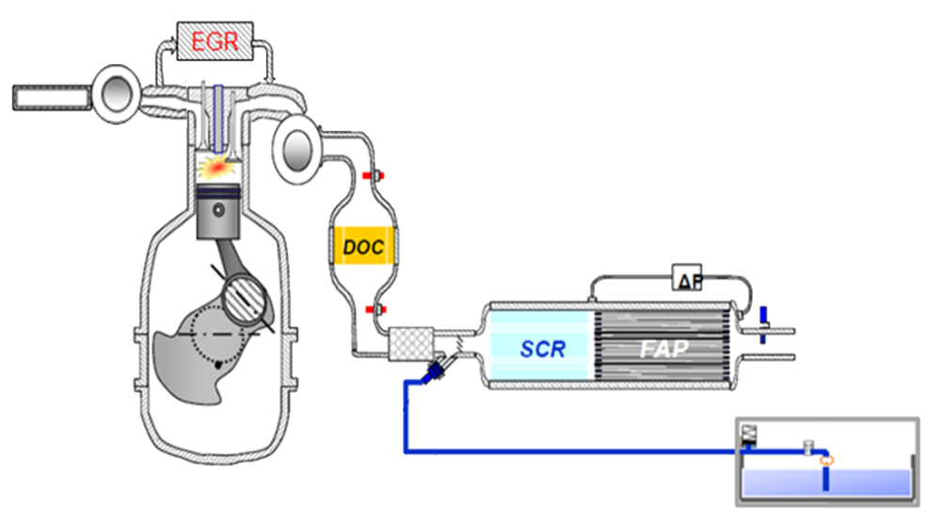
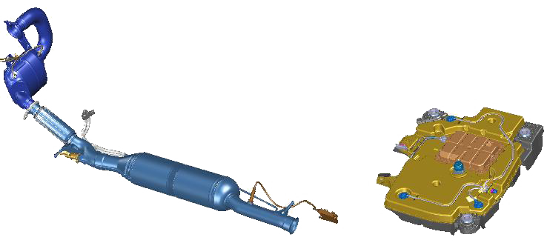
Necesidad del Tratamiento de LOS CONTAMINANTES
LAS TECNOLOGÍAS EMPLEADAS
Se aplican diferentes soluciones para reducir las emisiones de los óxidos de nitrógeno (NOx)
La arquitectura del motor
El reciclado de los gases de escape
La Reducción Catalítica Selectiva
Notes:
Se aplican diferentes soluciones para reducir las emisiones de los óxidos de nitrógeno (NOx).
Arquitectura del motor:
Optimización de los conductos de admisión y de escape.
Presiones de inyección elevadas.
Optimización de la cámara de combustión:
Forma del bol del pistón
Reducción de la relación volumétrica
Reciclado de los gases de escape
Inyección de gases de escape en la admisión (EGR), a través de un circuito derivado pilotado por el calculador motor multifunción.
Es la solución más extendida desde hace años, y permite ralentizar la combustión mediante la inyección de un gas que contiene poco oxígeno y que reemplaza al aire, lo que provoca una disminución de la temperatura.
A este efecto sobre la velocidad de reacción se añade el fuerte Cp (calor másico) del CO₂ (4 veces mayor que el del aire) que contienen los gases de escape y que constituye una “trampa” de calor durante la combustión.
La Reducción Catalítica Selectiva
Las evoluciones de las normas anticontaminación en materia de emisiones de óxidos de nitrógeno imponen el tratamiento posterior de los gases en la línea de escape antes de su expulsión a la atmósfera.
Por este motivo se adopta la Reducción Catalítica Selectiva «SCR» como solución a la emisión de NOx.

Slide 11



Necesidad del Tratamiento de LOS CONTAMINANTES
Principio DE FUNCIONAMIENTO DEL «scr»
El líquido reductor se inyecta en el escape para transformar, (reducir) los óxidos de nitrógeno, en nitrógeno y agua a través de una reacción química que tiene lugar en un catalizador específico
El filtro a partículas está siempre presente para el tratamiento de las partículas de carbono
Notes:
Presentación:
«SCR» es la abreviatura de Selective Catalytic Reduction (Reducción Catalítica Selectiva).
El sistema «SCR» es un sistema de postratamiento de los gases de escape.
Se basa en el principio de reducción de los óxidos de nitrógeno que contienen los gases de escape.
La reacción química que se produce en el escape se denomina «reducción selectiva».
En efecto, la reducción no se produce en todos los elementos químicos que contienen los gases de escape, sino que está orientada a los óxidos de nitrógeno (NOx).
Funcionamiento:
Se inyecta un líquido reductor en el escape para transformar los óxidos de nitrógeno en nitrógeno y agua mediante una reacción química que se produce en un catalizador específico.
PEUGEOT
CITROËN

Slide 12
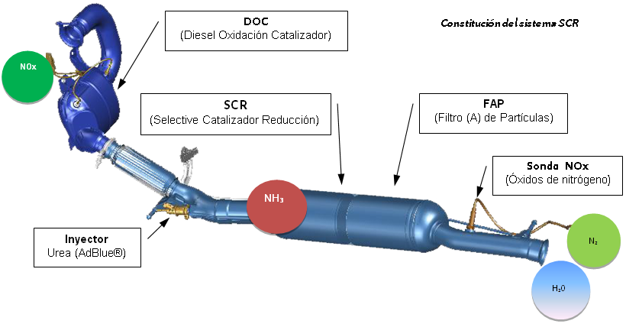
Presentación del sistema

Slide 13
PRESENTACIÓN DEL SISTEMA
SINÓPTICO
Arquitectura Euro 6, para las motorizaciones diésel del grupo PSA que utilizan AdBlue.
Captadores de temperatura
Captador NO_{X}
Captador ΔP
DOC
ΔP
SCR
FAP
Inyector AdBlue
Mezclador
DOC: Catalizador de Oxidación

Slide 14
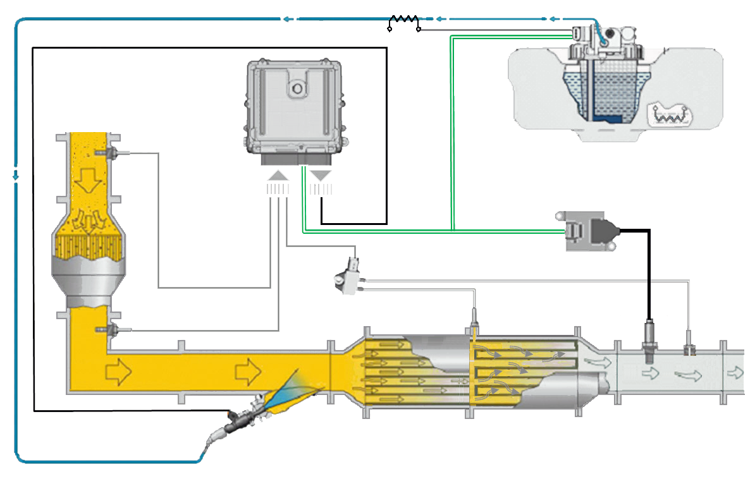
PRESENTACIÓN DEL SISTEMA
SINÓPTICO
10
2
C
11
A
3
7
1
H
G
5
8
9
12
B
D
E
F
"A" Gas de escape en la salida cilindros
"B" Gas de escape después de la oxidación
"C" Líquido de urea
"D" Inyección del líquido de urea en los gases de escape
"E" Reducción Catalítica Selectiva
"F" Gas de escape después de la filtración de las partículas y la reducción de los óxidos de nitrógeno
"G" Conexiones eléctricas
"H" Red «CAN Anticontaminación»
6
4
Notes:
"A" Gas de escape en la salida cilindros
"B" Gas de escape después de la oxidación
"C" Líquido de urea
"D" Inyección del líquido de urea en los gases de escape
"E" Reducción Catalítica Selectiva
"F" Gas de escape después de la filtración de las partículas y la reducción de los óxidos de nitrógeno
"G" Conexiones eléctricas
"H" Red «CAN Anticontaminación»
Calculador motor multifunción
Módulo aforador bomba de urea
Depósito de urea
Inyector de urea
Sonda y caja captador NOx
Conjunto catalizador de NOx / filtro de partículas monobloque
Captador de temperatura de los gases en la parte delantera del catalizador
Conjunto catalizador
Captador de temperatura de los gases en la parte trasera del catalizador
Canalización térmica de urea
Calentador de urea
Captador diferencial (FAP)

Slide 15
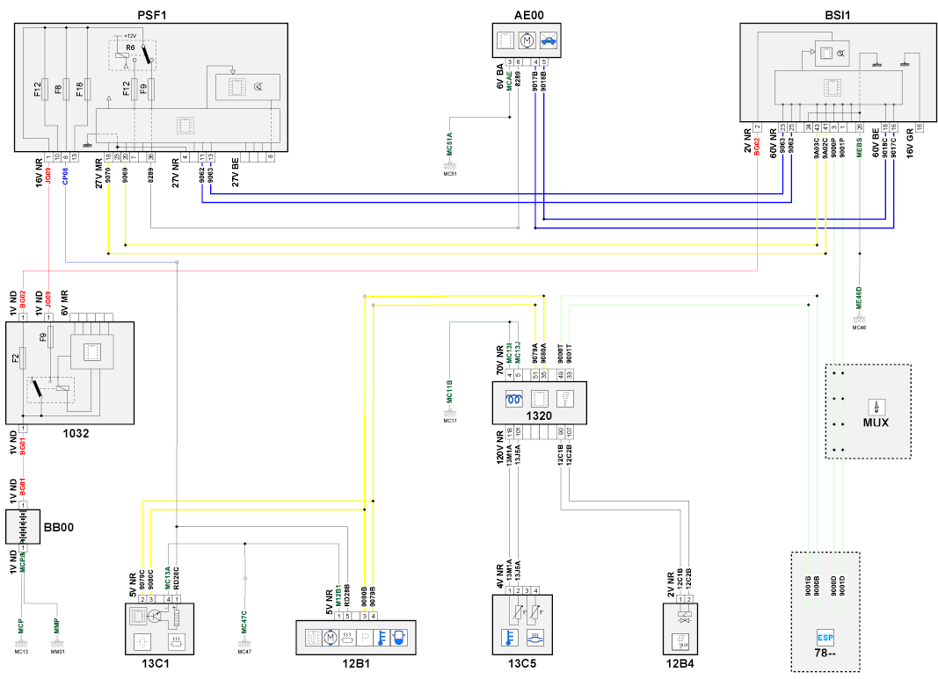
PRESENTACIÓN DEL SISTEMA
ESQUEMA ELECTRICO
Notes:
PSF1 : panel servicio - cuadro de fusibles compartimento motor
AE00 : antirrobo eléctrico de dirección
BSI1 : caja de servicio inteligente
BB00 : batería de servicio
1032 : caja de protección y de gestión de las alimentaciones eléctricas
1320 : calculador de control motor
13C1 : sonda NOx
12B1 : módulo aforador-bomba de urea
13C5 : captador de temperatura de los gases de escape delantero y trasero del precatalizador
12B4 : inyector de urea
Calculador motor multifunción
Módulo aforador bomba de urea
Depósito de urea
Inyector de urea
Sonda y caja captador NOx
Conjunto catalizador de NOx / filtro de partículas monobloque
Captador de temperatura de los gases en la parte delantera del catalizador
Conjunto catalizador
Captador de temperatura de los gases en la parte trasera del catalizador
Canalización térmica de urea
Calentador de urea
Captador diferencial (FAP)

Slide 16
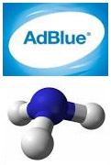


GESTIÓN DEL LÍQUIDO REDUCTOR
líquido REDUCTOR
La solución acuosa de reducción que se utiliza está elaborada a base de urea
Ejemplo: AdBlue®
El líquido reductor es una solución acuosa sintética formada en un 32,5 % por urea y el resto de agua pura desmineralizada.
La solución de reducción se degrada con el tiempo
El líquido reductor debe ser recogido por una empresa de reciclado de contaminantes
Notes:
La solución acuosa de reducción utilizada se crea a base de urea, por ejemplo, el AdBlue®.
El líquido reductor es una solución acuosa sintética formada en un 32,5 % por urea y el resto de agua pura desmineralizada.
Es esencial que las condiciones se cumplan de manera estricta para garantizar la pureza del AdBlue durante su elaboración.
Esta pureza debe preservarse durante todo el ciclo de almacenamiento y de distribución del AdBlue hasta el destino final del producto: el depósito de AdBlue del vehículo y su sistema de inyección.
Sin esta pureza, el sistema «SCR» no funcionará correctamente.
Además, existe un riesgo importante de dañar el sistema de reducción de las emisiones del vehículo.
El líquido reductor se utiliza en el proceso de Reducción Catalítica Selectiva «SCR».
Permite convertir el 85 % de los óxidos de nitrógeno que contienen los gases de escape en nitrógeno y vapor de agua.
La solución acuosa se inyecta en el conducto de escape delante del catalizador «SCR» (Selective Catalytic Reduction) a través de un inyector específico.
El líquido reductor es muy sensible a luz solar, es decir, pierde propiedades si se expone a la luz solar.

Slide 17
GESTIÓN DEL líquido REDUCTOR
LÍQUIDO REDUCTOR
Debido a la alta temperatura, la urea se descompone en amoniaco y en dióxido de carbono
El amoniaco reacciona en su momento con los óxidos de nitrógeno para formar, mediante una reacción de reducción, el dinitrógeno y el agua
Por ejemplo, con el monóxido de nitrógeno, la reacción se describe de la siguiente manera:
4 NO
+
4 NH₃
+
O₂
4 N₂
+
6 H₂O

Slide 18
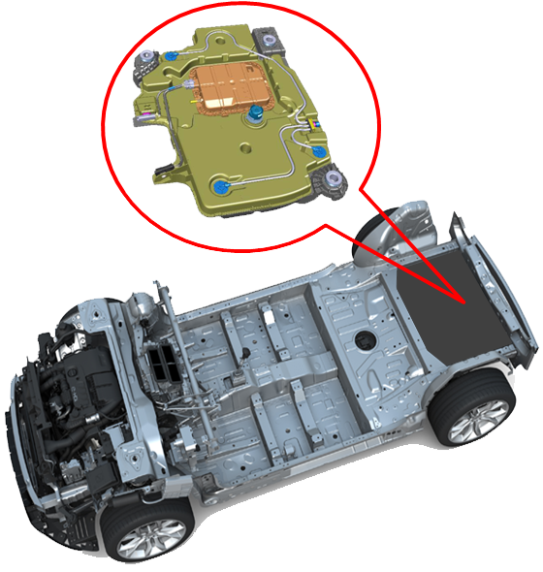
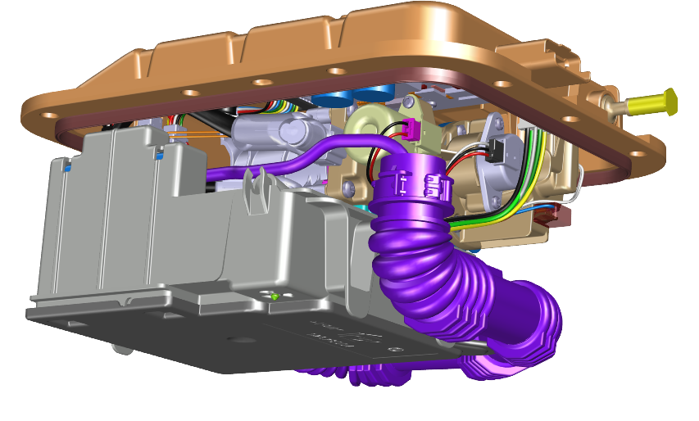

GESTIÓN DEL líquido REDUCTOR
DEPÓSITO DE LÍQUIDO
El depósito de líquido está situado en la parte trasera del vehículo, bajo el piso del maletero
El depósito integra un módulo aforador bomba
La puesta a nivel del depósito se realizan durante el mantenimiento
Notes:
Implantación:
El depósito de líquido de urea está situado bajo el piso del maletero, en la parte trasera del vehículo.
Función:
Permite almacenar el líquido de urea.
Tiene una capacidad total de 18 litros, pero únicamente se introducen 17 litros de líquido de urea en cada operación de llenado.
Composición:
Un depósito de 18 litros.
Un tapón de llenado.
Un tapón de vaciado.
Un módulo aforador bomba cuya función es gestionar la puesta bajo presión del líquido, el nivel del depósito y la distribución del líquido en el inyector.
✓

Slide 19
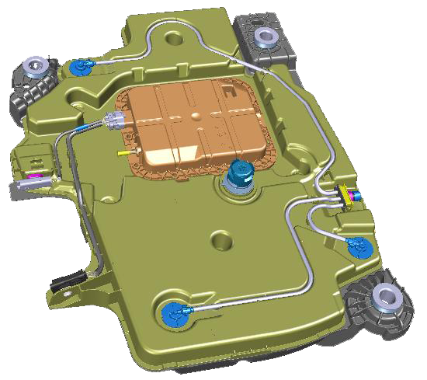
GESTIÓN DEL líquido REDUCTOR
DEPÓSITO DE LÍQUIDO
1
5
2
4
Fijaciones
Módulo de respiración
Tapón de llenado
Conexiones
Módulo aforador bomba
3
Notes:
Fijaciones
Módulo de respiración
Tapón de llenado
Conexiones
Módulo aforador bomba
Descripción:
El depósito se fija bajo el piso del maletero mediante 3 o 4 puntos (1) equipados con tetones antivibración.
Dispone de módulos de respiración (2) (puestos a la atmósfera) para evitar que el depósito se contraiga. Permiten al depósito regular su presión interna.
El llenado del depósito se realiza a través de un tapón (3) provisto de un tapón de ¼ de vuelta o un dispositivo de llenado situado al lado del tubo de llenado de gasoil.
Es posible eliminar la urea restante a través del tapón de vaciado.
1
2
5
3
4
La puesta a nivel se realiza siguiendo un método específico que se puede consultar en la documentación técnica Posventa.
1
1

Slide 20
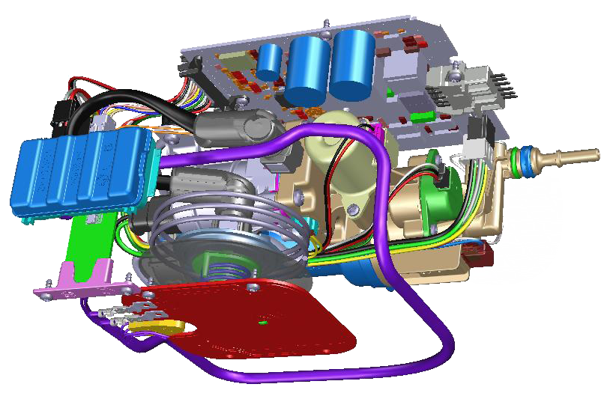
GESTIÓN DEL líquido REDUCTOR
MÓDULO AFORADOR BOMBA DE UREA
El módulo aforador bomba está compuesto por dos partes
A
B
Notes:
El módulo aforador bomba está compuesto por dos partes:
Módulo bomba (puesta bajo presión) con electrónica de control y distribución del líquido.
Módulo de aforador del líquido, calentamiento y medición del nivel.
El módulo bomba (A) integra:
Un calculador de conexión en la red «CAN Anticontaminación» con el calculador motor multifunción.
Un circuito de gestión de potencia para los elementos de puesta bajo presión del líquido (accionadores, captadores).
Una bomba de puesta bajo presión.
Un acumulador.
Captadores de medición de presión y temperatura.
Un racor de inyección del líquido hacia el inyector.
El módulo aforador del líquido (B) integra:
Un dispositivo de extracción del líquido.
Una sonda de nivel del depósito.
Una placa de calentamiento del líquido.
✓

Slide 21
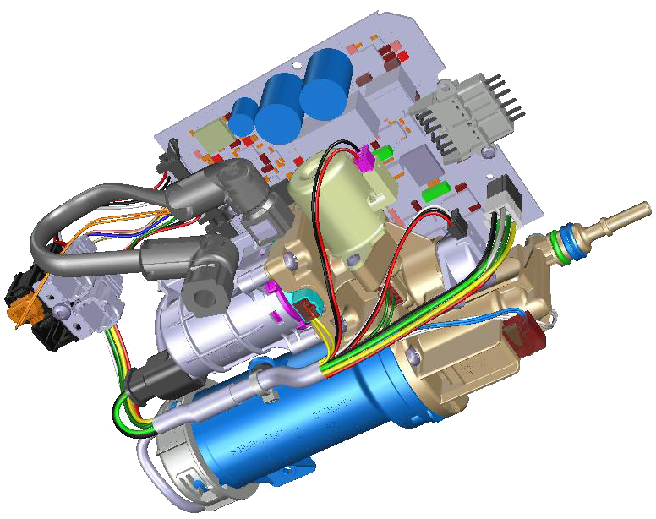
GESTIÓN DEL líquido REDUCTOR
MÓDULO BOMBA DE UREA
A
1
2
9
5
6
4
2
Calculador de módulo aforador bomba
Conexiones
Bomba con captador
Canalización térmica
Electroválvula
Captador de presión
Distribuidor
Acumulador
Racor de inyección del líquido hacia el inyector
3
7
8
Notes:
Función:
Este módulo garantiza la puesta bajo presión del líquido reductor, la distribución y el vaciado de la canalización (despresurización) mediante el calculador del módulo bajo el control del calculador motor multifunción.
Funcionamiento:
El calculador de módulo aforador bomba (1) gestiona por orden del calculador motor multifunción la bomba (3) y la electroválvula (5) según la información dada por el captador de presión (6).
El líquido bajo presión se almacena en el acumulador (8).
La canalización y el inyector del líquido están permanentemente bajo presión desde el momento en que se alcanza la temperatura de cebado del catalizador.
El calculador motor multifunción gestiona la apertura del inyector de liquido.
Una cantidad de líquido reductor se inyecta en el escape en función de la información del captador de NOx (carga de amoniaco del catalizador de reducción).
El control de la electroválvula (5) permite alternar:
La alimentación del acumulador (8) hacia el inyector a través de la canalización (9).
La purga del acumulador (8) y de la canalización (9).
Calculador de módulo aforador bomba
Conexiones
Bomba con captador
Canalización térmica
Electroválvula
Captador de presión
Distribuidor
Acumulador
Racor de inyección del líquido hacia el inyector

Slide 22
GESTIÓN DEL líquido REDUCTOR
MÓDULO BOMBA DE UREA
A
Notes:
La bomba:
Aspira el líquido al principio del ciclo y llena el acumulador de urea.
Permite asimismo la purga del sistema al final del ciclo para evitar su congelación en las canalizaciones.
Garantiza una presión mínima de 6 bares.
La canalización térmica:
Permite aspirar la urea que contiene el pozo de aspiración, incluso después de una congelación completa del depósito.
El tubo, rodeado de un cable térmico, permite fundir la urea congelada en el propio tubo.
Los racores normalizados engatillables garantizan la estanqueidad.
El acumulador:
Almacena la urea bajo presión entre 5 y 6 bares tanto tiempo como el vehículo esté en funcionamiento.
La presión está garantizada por un potente muelle de 30 kg de fuerza.
La membrana permite asegurar el volumen variable y la estanqueidad durante un mínimo de 100.000 ciclos.

Slide 23
GESTIÓN DEL líquido REDUCTOR
A
MÓDULO BOMBA DE UREA
Notes:
En caso de fallo del módulo bomba, el sistema de reducción deja de funcionar.
El testigo anticontaminación «MIL» y el testigo de alerta «UREA» que indican un defecto del sistema aparecen en la pantalla multifunción.
1230: CMM.
13C1: Sonda Nox.
12B1: Módulo aforador-bomba de urea.

Slide 24
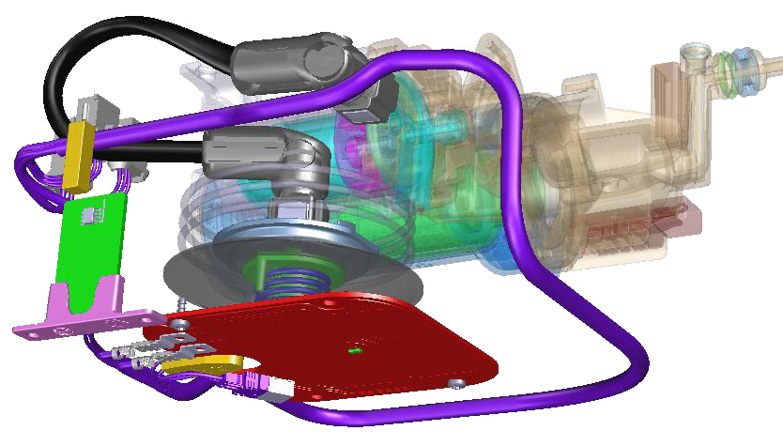
GESTIÓN DEL líquido REDUCTOR
B
MÓDULO AFORADOR
4
1
Pozo de aspiración antidescebado y filtro
Placa térmica
Sonda de temperatura
Sonda de nivel
2
3
Notes:
Pozo de aspiración antidescebado y filtro
Placa térmica
Sonda de temperatura
Sonda de nivel
Función:
El módulo aforador está situado en el centro del depósito y permite:
Extraer del depósito el líquido a través del pozo de aspiración(1).
Filtrar el líquido de urea.
Contener un volumen de 500 ml que pueden ser extraídos del depósito, tanto circulando como en estático.
Descongelar la urea en caso de congelación (-11°C) mediante una placa térmica.
Medir el nivel de urea gracias a un aforador, compuesto de una boya unida a un imán que varia su posición con el nivel de urea, esta variación es captada por una tarjeta electrónica de detección de nivel.
Suministrar presión al módulo de puesta bajo presión incluso con un nivel bajo, a través de una membrana impermeable.
Filtrar las impurezas que contiene la urea a través del tamiz.
Funcionamiento:
El líquido se aspira a través de la bomba desde el pozo de aspiración antidescebado (1).
Una placa térmica (2) se activa en función de la información de la sonda de temperatura para evitar la congelación del líquido.
La sonda de nivel (4) permite medir la cantidad de líquido de reducción presente en el depósito.
La información de nivel del depósito de urea se transmite al calculador motor multifunción a través del calculador del módulo por la red «CAN Depolución».

Slide 25
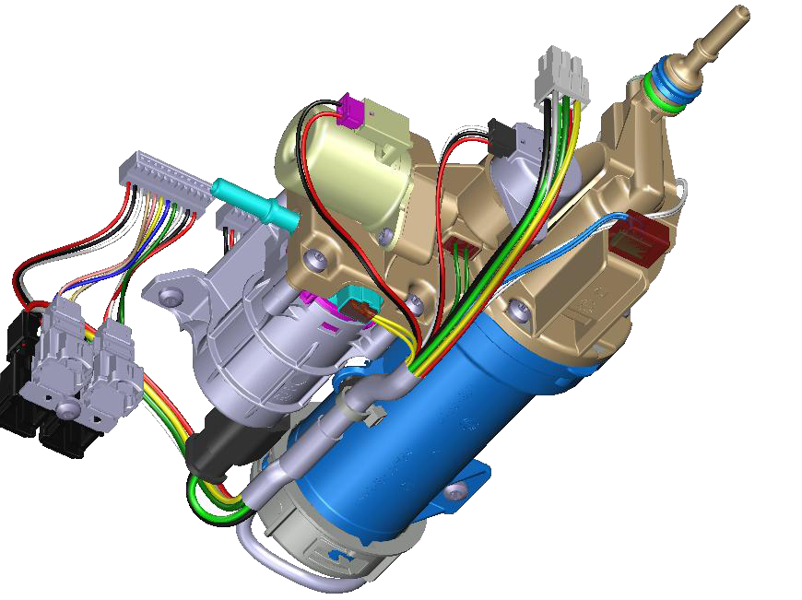
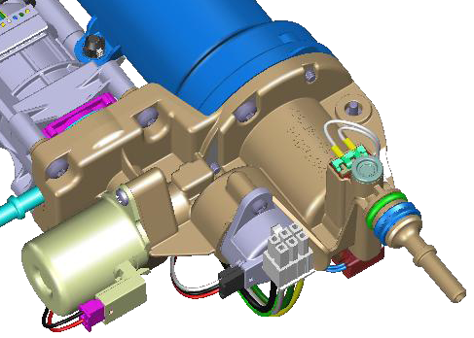
GESTIÓN DEL líquido REDUCTOR
CALENTAMIENTO DEL LÍQUIDO
Calentamiento de los elementos de puesta bajo presión
Calentamiento de la bomba
Calentamiento de la electroválvula
Calentamiento del distribuidor
Calentamiento del racor
3
1
2
Calentador del depósito
Placa térmica
Sonda de temperatura
Canalización térmica
5
3
4
6
Notes:
El líquido de reducción se congela a baja temperatura.
El depósito de urea, la bomba, el distribuidor, el acumulador y el conducto que llega hasta el inyector van equipados con un calentador.
El sistema de calentamiento garantiza una disponibilidad rápida del sistema «SCR» en caso de que el líquido de reducción esté congelado.
El módulo aforador bomba gestiona la alimentación eléctrica (potencia) de los calentadores del sistema «SCR» cuando el calculador motor multifunción lo solicita.
Calentador del depósito
Placa térmica
Sonda de temperatura
Canalización térmica
El calentador del depósito de líquido de reducción es un elemento térmico con termistencia CTP.
Calentamiento de los elementos de puesta bajo presión
Calentamiento de la bomba
Calentamiento de la electroválvula
Calentamiento del distribuidor
Calentamiento del racor

Slide 26
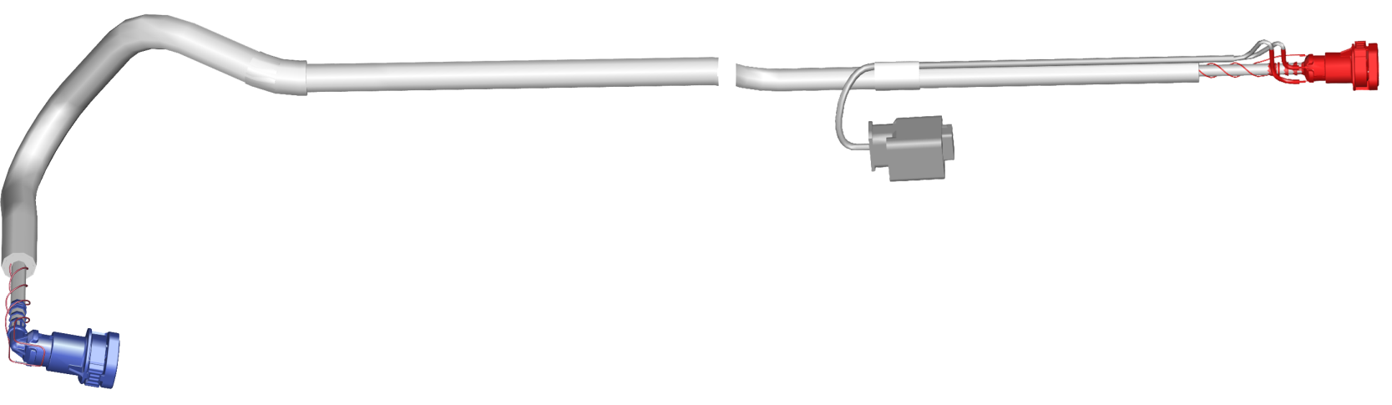
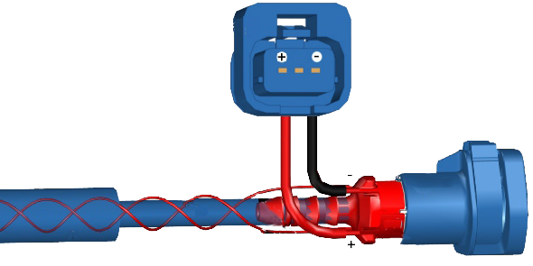
GESTIÓN DEL líquido REDUCTOR
CALENTAMIENTO DEL LÍQUIDO
La canalización térmica mantiene el líquido (urea) presente en la canalización a la temperatura correcta
El líquido se congela a -11°C.
Notes:
Tipo:
Hay una resistencia de cables de acero inoxidable enrollada en forma de espiral en torno al conducto del líquido de reducción.
Está protegida exteriormente por una funda de plástico.
Función:
La canalización térmica dirige el líquido reductor bajo presión hacia el inyector de urea.
El módulo de potencia alimenta la resistencia en función de la información de temperatura del líquido.
El calentamiento está pilotado por el calculador motor multifunción a través del calculador del módulo aforador bomba.
Las estrategias de emergencia:
En caso de calor excesivo (por ejemplo, durante las regeneraciones del filtro de partículas), la urea que contiene la canalización puede entrar en ebullición a la altura del inyector.
Para evitar esta situación, se inyecta urea voluntariamente para hacer circular el líquido.
✓

Slide 27
GESTIÓN DEL líquido REDUCTOR
GESTIÓN DEL LÍQUIDO POR EL CALCULADOR DEL MÓDULO
El calentamiento de la urea
El nivel del depósito de urea
La gestión de la bomba para la puesta bajo presión en el acumulador
Notes:
Función:
El calculador de modulo aforador bomba gestiona:
El calentamiento de la urea
El nivel del depósito de urea
El mando de la bomba para la puesta bajo presión en el acumulador
El diálogo con el calculador motor multifunción
La diagnosis del sistema
Funcionamiento:
El módulo bomba se comunica de manera continua con el calculador motor multifunción.
Informa de la presión de urea disponible, de la temperatura y del nivel de líquido, y del consumo de corriente.
Recibe todas las órdenes y secuencias de funcionamiento del calculador de motor multifunción.
Todas las estrategias de funcionamiento se memorizan en el microprocesador de la tarjeta electrónica.
El módulo controla la bomba que llena el acumulador y lo pone bajo presión, abre y cierra la electroválvula y activa el sistema de calentamiento en caso de ser necesario.
✓
En caso de fallo del módulo bomba, el sistema de reducción deja de funcionar.
El testigo anticontaminación «MIL» y el testigo de alerta «UREA» que indican un defecto del sistema aparecen en la pantalla multifunción.

Slide 28
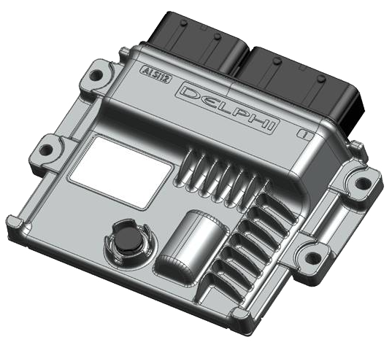
GESTIÓN DEL líquido REDUCTOR
Cálculo de la cantidad de inyección de líquido
Cantidad a inyectar en función de:
Estado de funcionamiento del motor (estimación de los NOx)
Temperatura de los gases de escape (delante del catalizador de reducción)
Proporción de óxidos de nitrógeno en el flujo de masa de los gases de escape. Cálculo y valor captador NOx.
Notes:
Principio:
El calculador motor multifunción calcula la cantidad de inyección de urea requerida, la cual depende de las siguientes condiciones:
El estado de funcionamiento del motor (estimación de los NOx)
La temperatura de los gases de escape (en la parte delantera del catalizador de reducción)
La proporción de óxidos de nitrógeno en los gases de escape (valor captador NOx).
Proporción de óxidos de nitrógeno en los gases de escape
La proporción de óxidos de nitrógeno que penetra en el catalizador de reducción está determinada por un modelo de cálculo cartográfico en el calculador de motor multifunción.
El modelo de cálculo se basa en una proporción en óxidos de nitrógeno teórica en el flujo de masa de los gases de escape.
✓

Slide 29
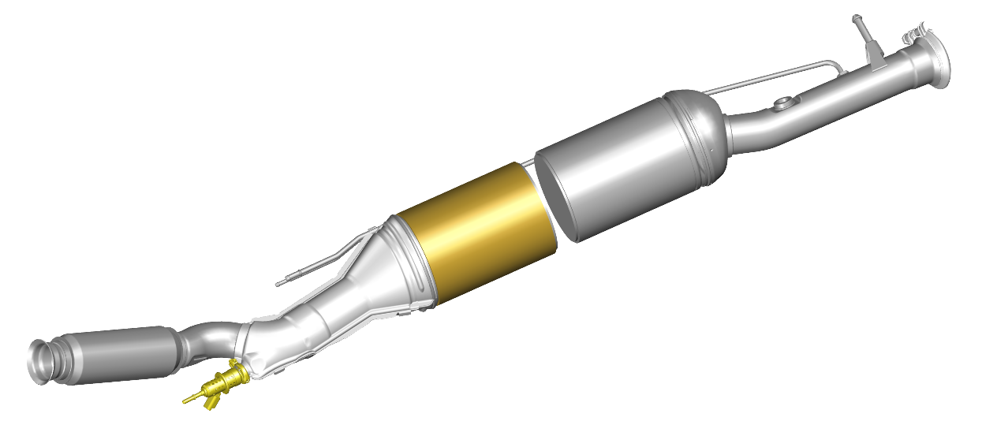
GESTIÓN DEL líquido REDUCTOR
Cálculo de la cantidad de inyección de líquido
El amoníaco es almacenado en el catalizador de reducción:
Al ralentí
Modelo de cálculo
Estimación de NOx que se producen antes del catalizador de reducción
Medición por el captador NOx
Notes:
Almacenamiento del amoniaco en el catalizador de reducción
En determinadas fases de funcionamiento del motor, por ejemplo al ralentí, o en caso de que los gases de escape estén a baja temperatura, el amoniaco se almacena en el catalizador de reducción.
Este amoniaco almacenado se utiliza para reducir una gran proporción de los óxidos de nitrógeno que contienen los gases de escape en condiciones de funcionamiento favorables.
La cantidad de amoniaco almacenada también se calcula en base a un modelo en el calculador motor multifunción y provoca una gran influencia adicional en el cálculo del caudal de inyección de líquido reductor.
La cantidad de urea inyectada depende de la estimación de los NOx en la parte delantera del catalizador de reducción y de la temperatura en la parte posterior del catalizador de oxidación.
El calculador motor multifunción estima la proporción de NOx en la parte delantera del catalizador de reducción y la compara con el valor medido por el captador NOx en la parte posterior.

Slide 30
GESTIÓN DEL líquido REDUCTOR
Síntesis función módulo aforador bomba
La gestión de la presión del fluido
    El calculador motor multifunción envía tres solicitudes principales al módulo aforador bomba:
    La puesta bajo presión del acumulador y de la canalización de alimentación del inyector.
    La despresurización del circuito.
    La purga de la canalización (Cada vez que se detiene el vehículo, la canalización es vaciada)
    La urea vuelve al depósito gracias a la bomba y a la gestión de la electroválvula de purga, y el inyector se abre para permitir al aire llenar la canalización.
La medida del nivel
La calefacción del fluido
El diagnóstico
Notes:
La gestión de la presión del líquido
El calculador motor multifunción envía tres solicitudes principales al módulo aforador bomba:
La puesta bajo presión del acumulador y de la canalización de alimentación del inyector.
La despresurización del circuito.
La purga de la canalización.
Cada vez que se detiene el vehículo, la canalización es vaciada.
La urea vuelve al depósito gracias a la bomba y a la gestión de la electroválvula de purga, y el inyector se abre para permitir al aire llenar la canalización.
La medición del nivel
El módulo aforador bomba envía al calculador motor multifunción la medida del aforador.
Debido a los movimientos del vehículo y de la urea en el depósito, el calculador motor multifunción recalcula un volumen de urea restante a partir de la información del aforador que no se corresponde de manera constante con el volumen medido por el aforador.
El calentamiento del líquido
El calculador motor multifunción envía la solicitud de calentamiento al módulo aforador bomba.
El módulo aforador bomba alimenta eléctricamente las resistencias (potencia) y detiene el calentamiento en caso de que la temperatura se eleve demasiado.
La diagnosis
La eficacia del sistema permite detectar si la urea no tiene la calidad esperada (por ejemplo, en caso de dilución de la urea con agua).

Slide 31
PUNTOS CLAVE
El líquido reductor
El líquido reductor utilizado es una solución de urea y de agua pura
La urea se utiliza para producir reacciones de reducción de los NOx mediante el amoniaco en el catalizador «SCR»
El módulo aforador bomba
Intercambia información con el CMM por la red «CAN Depolución»
Está compuesto por dos partes:
Un módulo bomba
El módulo aforador
El calculador motor multifunción
El CMM gestiona el funcionamiento del sistema «SCR»
El líquido se inyecta cuando el catalizador de reducción deja de disponer de la cantidad de amoniaco necesaria para la reducción de los Nox
Fallo de funcionamiento
En caso de que alguno de los elementos falle, el sistema de reducción deja de funcionar
El testigo de anticontaminación «MIL» y el testigo de alerta «UREA» que indican un defecto del sistema aparecen en la pantalla multifunción.
Notes:
El líquido reductor
El líquido reductor utilizado es una solución de urea y de agua pura.
Está almacenado en un depósito en la parte trasera del vehículo.
La urea se utiliza para producir reacciones de reducción de los NOx mediante el amoniaco en el catalizador «SCR».
El módulo aforador bomba
Se encarga de intercambiar información con el calculador motor multifunción a través de la red «CAN Anticontaminación».
El módulo aforador bomba integrado en el depósito está compuesto por dos partes:
Un módulo bomba que garantiza la puesta bajo presión del líquido, la despresurización y la distribución del fluido.
El módulo aforador que garantiza la extracción, el calentamiento, el descebado y la medición del nivel del líquido.
El calculador motor multifunción
El calculador motor multifunción gestiona el funcionamiento del sistema «SCR» (puesta bajo presión del líquido, distribución, modos de emergencia y alertas en caso de fallo).
Intercambia información y envía solicitudes al calculador del módulo aforador bomba a través de la red «CAN Depolución».
La inyección del líquido se produce cuando el catalizador de reducción deja de disponer de la cantidad de amoniaco necesaria para la reducción de los NOx.
Fallo de funcionamiento:
En caso de que alguno de los elementos falle, el sistema de reducción deja de funcionar.
El testigo de anticontaminación «MIL» y el testigo de alerta «UREA» que indican un defecto del sistema aparecen en la pantalla multifunción.
El líquido reductor tiene fecha de caducidad y requiere un mantenimiento específico.

Slide 32

TRATAMIENTO DE LOS CONTAMINANTES
Para lanzar la animación: pulsar botón derecho del ratón y en el cuadro de diálogo pulsar reproducir (repetir la operación 2 veces)
Notes:
Catalizador de oxidación
Reducción Catalítica Selectiva
Filtración y regeneración

Slide 33
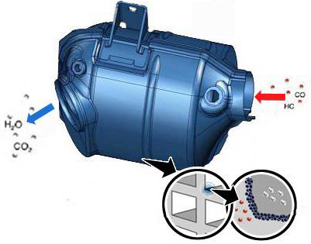
TRATAMIENTO DE LOS CONTAMINANTES
catalizador de OXIDACIÓN
    Oxidación del monóxido de nitrógeno (NO) en dióxido de nitrógeno (NO₂ )
NO
NO₂
Aumento de la temperatura de los gases para garantizar la eficacia del catalizador de reducción
Notes:
Implantación:
Está situado entre el turbocompresor y el inyector de líquido, lo más cerca posible de la culata para beneficiarse de la alta temperatura de los gases de escape.
Función:
Además de sus funciones habituales que son transformar los hidrocarburos en agua (H₂O) y el monóxido de carbono en dióxido de carbono (CO₂), permite:
La oxidación del monóxido de nitrógeno (NO), en dióxido de nitrógeno (NO₂)
El aumento de la temperatura de los gases de escape para garantizar la eficacia del catalizador de reducción.
Es un catalizador de dos vías de oxidación, es decir, provoca el aporte de oxigeno a determinados compuestos (CO, HC y NO) pero solo logra neutralizar dos compuestos, el CO y los HC.
✓

Slide 34
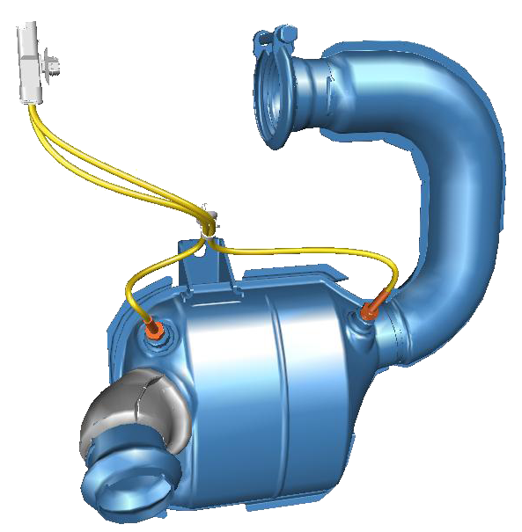
tratamiento de los contaminantes
SONDAS DE TEMPERATURA
Permiten determinar si la reacción exotérmica producida es suficiente
Notes:
Implantación:
Hay una sonda de temperatura situada delante del catalizador de oxidación y otra situada en la parte posterior del catalizador de oxidación.
Tipo:
Las dos sondas son de tipo «CTN» (coeficiente de temperatura negativo).
Función:
La diferencia de temperatura entre la medida de la parte delantera y trasera permite determinar si la reacción exotérmica producida será suficiente para la transformación del amoniaco y la regeneración del filtro de partículas.
✓

Slide 35
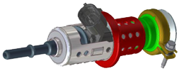
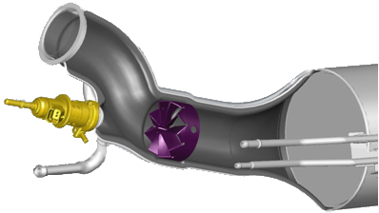

TRATAMIENTO DE LOS CONTAMINANTES
INYECTOR DE LÍQUIDO
El inyector se controla en función de la información del captador de NOx
Notes:
Implantación:
Está fijado mediante una abrazadera al conducto tubular en forma de «S» del sistema de escape.
Función:
Inyecta la solución de reducción previamente dosificada en el flujo de gases de escape.
Está gestionado por el calculador motor multifunción y pilotado por el módulo aforador bomba mediante una señal RCO.
La solución de reducción se inyecta axialmente respecto al sentido de flujo de los gases de escape.
Es necesario garantizar que la mezcla se efectúa correctamente y que la distribución es homogénea en todo el conjunto de la superficie del catalizador.
El agente de reducción puede, gracias a este diseño, pasar rápidamente y de manera íntegra a fase gaseosa.
✓

Slide 36
TRATAMIENTO DE LOS CONTAMINANTES
INYECTOR DE LÍQUIDO
Notes:
Funcionamiento:
La presión del líquido reductor generada por la bomba llega al inyector.
En posición de reposo, la aguja del inyector cierra los orificios gracias a la fuerza del muelle.
Para inyectar el líquido, el calculador motor multifunción gestiona el inyector electromagnético.
El inyector se abre cíclicamente y el líquido se inyecta en función de la dosis determinada por el calculador motor multifunción.

Slide 37
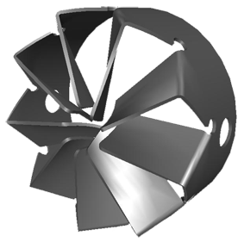
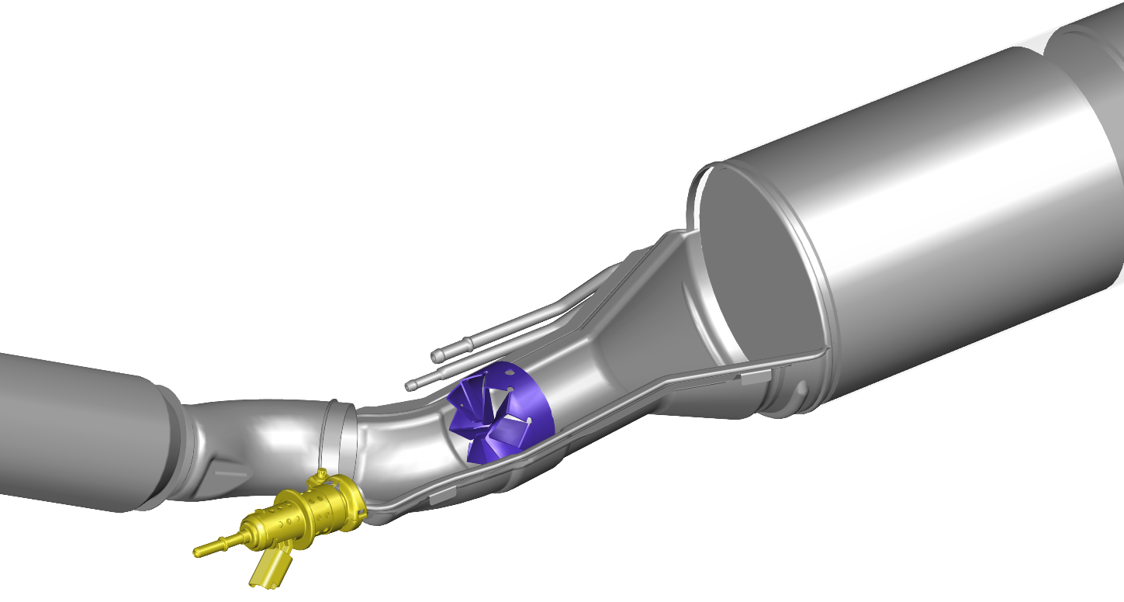
TRATAMIENTO DE LOS CONTAMINANTES
MEZCLADOR
Función:
Pulverizar las gotas de líquido
Evitar que la línea de escape se atasque
Repartir el líquido por toda la superficie del catalizador
Notes:
Implantación:
El mezclador mecánico está situado directamente en la parte trasera del conducto de tubo en forma de «S» en el sistema de escape y en el flujo del líquido de reducción producido por el inyector en forma de spray.
Función:
El mezclador juega una función esencial en la pulverización del líquido inyectado.
Las gotas de líquido inyectado se dividen cuando entran en contacto con el mezclador.
La geometría del mezclador imprime a los flujos de gases de escape un movimiento de remolino.
Se produce una vaporización del líquido de reducción y una aceleración de su paso a fase gaseosa.
De este modo se evita que las gotas de gran tamaño lleguen al catalizador de reducción.
✓

Slide 38
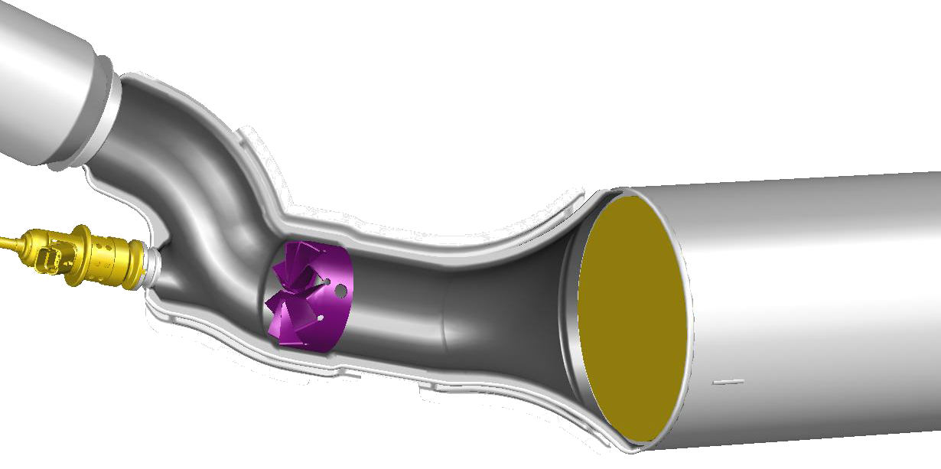
TRATAMIENTO DE LOS CONTAMINANTES
TRANSFORMACIÓN DEL LÍQUIDO REDUCTOR
Termólisis
Hidrólisis
Catalizador SCR
Hidrólisis de
HNCO en NH₃
Vaporización del agua (evaporación)
Termólisis
Líquido
HNCO
NH₃
Urea
Notes:
El circuito de termólisis* (x), es la zona comprendida entre el inyector y el catalizador de reducción (SCR).
La zona de hidrólisis ** (y) está situada en el catalizador de reducción (SCR).
En estas dos zonas es donde se forma el amoniaco (NH₃) necesario para la reducción de los óxidos de nitrógeno a partir del líquido de reducción.
Reacción de disociación de la urea y el amoniaco
Cuando el líquido de reducción se inyecta (urea + H₂O) en el flujo de gases de escape a alta temperatura, se produce en un primer momento la evaporación del agua.
A continuación, se produce una reacción termolítica ( > 120°C ) en la zona (x) e hidrolítica en la zona (y) del agente de reducción inyectado.

Slide 39
TRATAMIENTO DE LOS CONTAMINANTES
CATALIZADOR DE REDUCCIÓN
Almacenar el amoniaco (NH₃)
Los NOx se transforman en:
Dinitrógeno (N₂)
Agua (H₂O)
  Cebado del sistema ~180°C
*Zeolita: Es un mineral microporoso que pertenece al grupo de los silicatos. Su función es la de separar el gas en el catalizador de reducción
Notes:
Implantación:
El catalizador de reducción está situado detrás del catalizador de oxidación y del inyector de líquido, delante del filtro de partículas.
La cerámica del catalizador contiene zeolita* impregnada de metal (hierro o cobre).
Función:
Almacena el amoniaco (NH₃).
El amoniaco almacenado, al entrar en contacto con los NOx, se libera y la reacción química con el metal reduce los óxidos de nitrógeno (NOx), (NO y NO₂) en:
Dinitrógeno (N₂)
Agua (H₂O)
Funcionamiento:
En los catalizadores de reducción se produce una reducción de los óxidos de nitrógeno.
Las moléculas de oxígeno de los óxidos de nitrógeno se separan.
En el catalizador de reducción, los óxidos de nitrógeno (NO y NO₂) reaccionan con el amoniaco (NH₃) para dar lugar al dinitrógeno (N₂) y al agua (H₂O).
✓
Cebado del sistema:
Con el fin de que la urea se pueda descomponer, la inyección únicamente puede iniciarse cuando la temperatura de los gases alcanza los 180º aproximadamente.

Slide 40
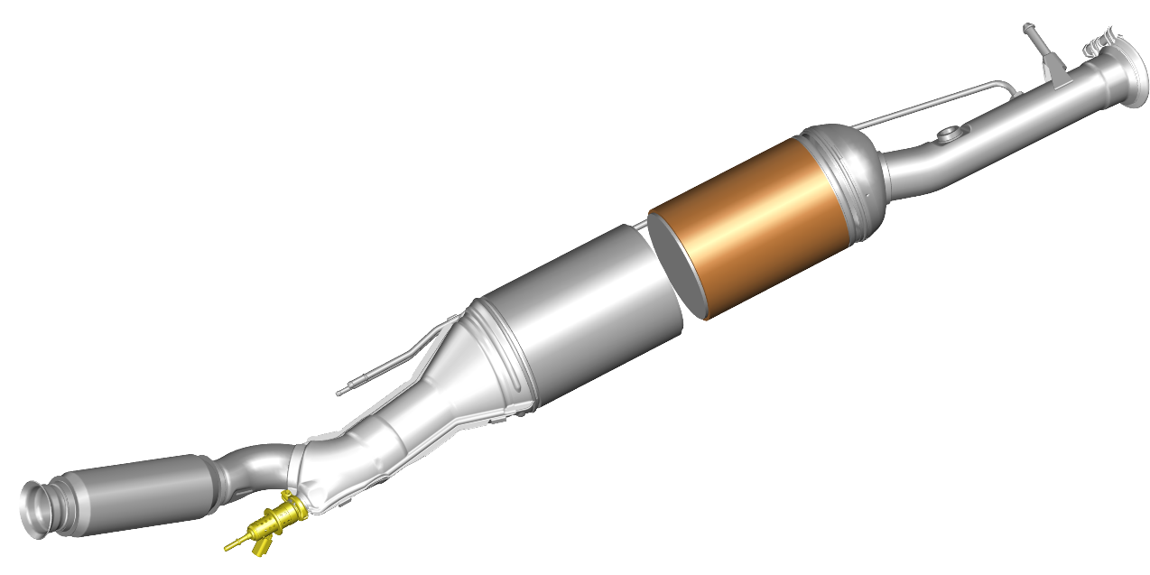
TRATAMIENTO DE LOS CONTAMINANTES
SISTEMA FILTRO DE PARTÍCULAS
Mejoras:
El supervisor
Las estrategias de gestión de la temperatura de los gases
La diagnosis de las presiones en el escape
El mantenimiento adaptativo
La regeneración del filtro no repercute en el catalizador de reducción ni en los NOx.
Notes:
El sistema filtro de partículas es idéntico al tipo tercera generación (filtro y aditivo).
Se han realizado mejoras en:
El supervisor
Las estrategias de gestión de la temperatura de los gases
La diagnosis de las presiones en el escape
El mantenimiento adaptativo
La regeneración del filtro de partículas no tiene ninguna incidencia en el catalizador ni en los NOx.
✓
Para más detalles, consulte la formación a distancia:
«El filtro de partículas».

Slide 41
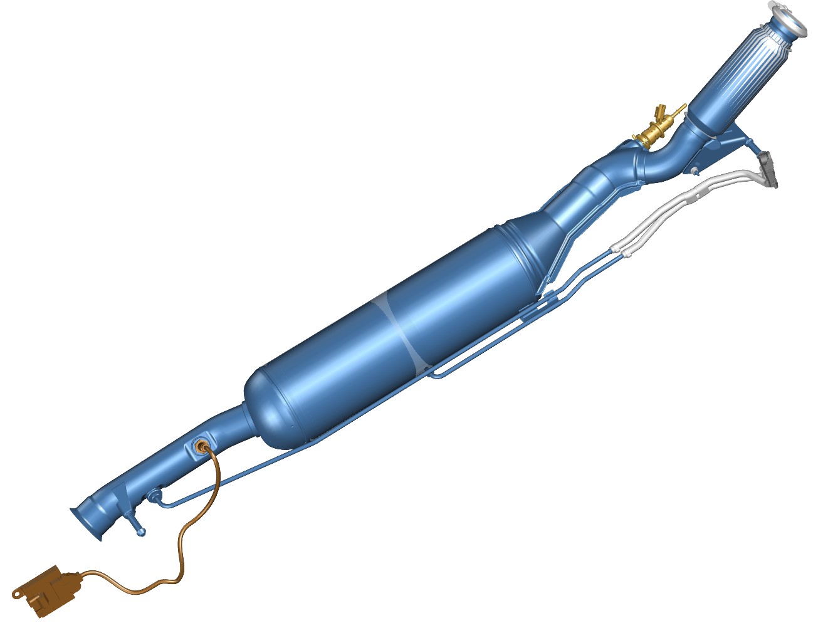
TRATAMIENTO DE LOS CONTAMINANTES
Medición DE LOS ÓXIDOS DE NITRÓGENO
Determinar la proporción de óxidos de nitrógeno
Controlar el rendimiento del catalizador
Diagnosticar la eficacia del sistema «SCR»
Ajustar el sistema
El calculador motor multifunción utiliza la información de este captador para gestionar la cantidad de urea inyectada en la línea de escape.
Notes:
Implantación:
El captador de NOx está fijado directamente en la parte trasera del filtro de partículas.
Tiene incorporada una caja electrónica que permite transmitir la señal al calculador motor multifunción.
Función:
Las normas de diagnosis integrada europea (EOBD) imponen la vigilancia del funcionamiento del sistema «SCR».
La información del captador de NOx permite:
Determinar la cantidad de óxidos de nitrógeno en los gases de escape.
Controlar las prestaciones del catalizador de reducción mediante la señal del captador de NOx.
El valor medido se compara con un modelo de cálculo de los óxidos de nitrógeno memorizado en el calculador motor multifunción para:
Diagnosticar la eficacia del sistema «SCR».
Ajustar el sistema de inyección en el caso de una desviación.
✓
El captador de NOx permite igualmente medir la información de riqueza de los gases de escape.

Slide 42
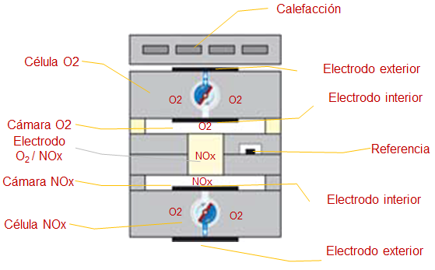
TRATAMIENTO DE LOS CONTAMINANTES
Medición DE LOS ÓXIDOS DE NITRÓGENO
Constitución:
El captador de NOx está compuesto por dos cámaras (dos células de bombeo), varios electrodos y un sistema de calentamiento.
El elemento captador es el dinitrógeno de circonio.
Este material tiene la propiedad de hacer migrar los iones de oxígeno negativos del electrodo negativo hacia el electrodo positivo cuando se le aplica una tensión eléctrica.
Las corrientes de las señales del captador de NOx son del orden de microamperios.
Para obtener una alta precisión de medida, las señales no se transmiten por cable al calculador motor multifunción.
Se transforman a través de la caja electrónica del captador de NOx y se transmiten al calculador motor multifunción mediante la red «CAN Anticontaminación».
El captador es sensible al amoniaco y puede informar de su presencia para evitar el olor.
Notes:
El captador de NOx está constituido por un elemento sensible que se calienta a 800°C.
Al iniciar la marcha, el agua en estado líquido puede quedarse en la pared interior del tubo de escape, pudiendo provocar un choque térmico en el captador.
Para evitar este problema, se detecta por cartografía el denominado «punto de rocío*».
El punto de rocío corresponde al momento en que la temperatura de la canalización de escape es lo suficientemente baja para que el vapor de agua se condense en líquido lo que podría dañar el captador.
Cuando se supera dicho momento, el calculador de motor gestiona el calentamiento del captador de NOx.
El captador sólo puede suministrar una señal válida después de este tiempo de preparación.

Slide 43
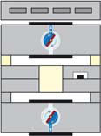
TRATAMIENTO DE LOS CONTAMINANTES
Medición DE LOS ÓXIDOS DE NITRÓGENO
Calefacción
Célula O2
Electrodo exterior
O2
O2
Electrodo interior
Cámara O2
O2
Electrodo
O₂ / NOx
Referencia
NOx
Cámara NOx
NOx
Electrodo interior
O2
O2
Célula NOx
Electrodo exterior
Notes:
Constitución:
El captador de NOx está compuesto por dos cámaras (dos células de bombeo), varios electrodos y un sistema de calentamiento.
El elemento captador es el dinitrógeno de circonio.
Este material tiene la propiedad de hacer migrar los iones de oxígeno negativos del electrodo negativo hacia el electrodo positivo cuando se le aplica una tensión eléctrica.
Las corrientes de las señales del captador de NOx son del orden de microamperios.
Para obtener una alta precisión de medida, las señales no se transmiten por cable al calculador motor multifunción.
Se transforman a través de la caja electrónica del captador de NOx y se transmiten al calculador motor multifunción mediante la red «CAN Anticontaminación».
El captador es sensible al amoniaco y puede informar de su presencia para evitar el olor.
Calefacción
Electrodo exterior
Electrodo interior
Electrodo interior
Electrodo exterior
Referencia
Célula O2
Cámara NOx
Cámara O2
Célula NOx
Electrodo
O₂ / NOx

Slide 44
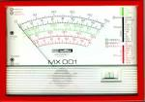
TRATAMIENTO DE LOS CONTAMINANTES
Medición DE LOS ÓXIDOS DE NITRÓGENO
O2
O2
GAS
Notes:
Función de la primera cámara:
Una parte de los gases de escape se acumula en la primera cámara.
La diferencia de concentración entre los gases de escape y la célula de referencia provoca una tensión eléctrica que se puede medir a nivel de los electrodos.
La caja electrónica del captador de NOx regula esta tensión según un valor constante.
Este valor corresponde a una relación aire/carburante de lambda 1 (450mV).
La célula de bombeo extrae o añade oxígeno mediante el bombeo, para regular la concentración de oxígeno en la primera cámara para obtener un valor lambda 1.
Gases de escape
Caja electrónica NOx

Slide 45
TRATAMIENTO DE LOS CONTAMINANTES
Medición DE LOS ÓXIDOS DE NITRÓGENO
NOx
N2
O2
Q (O₂) = Q (N₂)
Notes:
Función de la segunda cámara:
Los gases de escape se transfieren de la primera a la segunda cámara.
Las moléculas de NOx que contienen los gases de escape se dividen en (N₂) y (O₂) a nivel de un electrodo especial.
Una tensión homogénea de 400 mV se regula entre los electrodos interior y exterior. Los iones de oxígeno migran del electrodo interior al electrodo exterior.
El flujo de oxígeno bombeado presenta una relación idéntica a la proporción de óxidos de nitrógeno en los gases de escape.
El flujo de oxígeno bombeado y contenido determina la medida de la proporción en nitrógeno en la segunda cámara.
Gases de escape
Caja electrónica NOx

Slide 46
TRATAMIENTO DE LOS CONTAMINANTES
Medición DE LOS ÓXIDOS DE NITRÓGENO
Notes:
En caso de contaminación del captador de NOx o de fallo en la red «CAN Anticontaminación», el sistema de reducción deja de funcionar.
El testigo anticontaminación «MIL» y el testigo de alerta «UREA» que indican un defecto del sistema, aparecen en la pantalla multifunción.

Slide 47
SÍNTESIS
Notes:
Catalizador de oxidación
Reducción Catalítica Selectiva
Filtración y regeneración

Slide 48
PUNTOS CLAVE
El catalizador de oxidación
Tiene un papel importante en la función «SCR».
Permite la oxidación del monóxido de nitrógeno (NO) en dióxido de nitrógeno (NO₂) y el aumento de la temperatura de los gases para garantizar la eficacia del catalizador de reducción
La pulverización del líquido de reducción en el escape
El inyector inyecta la solución de reducción previamente dosificada en el flujo de los gases de escape
El mezclador permite, vaporizando el líquido de reducción, rociar toda la superficie de la cerámica del catalizador de reducción
Reducción de los óxidos de nitrógeno
  El amoniaco producido por la descomposición de la urea en el escape y almacenado en el catalizador de reducción permite reducir los NOx en nitrógeno (N₂) y en agua (H₂O)
  El cebado del sistema únicamente se puede establecer cuando la línea de escape alcanza una temperatura de 180°C
  Control de la eficacia del sistema
  El captador NOx informa al calculador motor multifunción de la proporción de óxidos de nitrógeno que contienen los gases de escape
Notes:
El catalizador de oxidación
Tiene un papel importante en la función «SCR».
Permite la oxidación del monóxido de nitrógeno (NO) en dióxido de nitrógeno (NO₂) y el aumento de la temperatura de los gases para garantizar la eficacia del catalizador de reducción.
La pulverización del líquido de reducción en el escape
El inyector inyecta la solución de reducción previamente dosificada en el flujo de los gases de escape.
El mezclador permite, vaporizando el líquido de reducción, rociar toda la superficie de la cerámica del catalizador de reducción.
Reducción de los óxidos de nitrógeno
El amoniaco producido por la descomposición de la urea en el escape y almacenado en el catalizador de reducción permite reducir los NOx en nitrógeno (N₂) y en agua (H₂O).
El cebado del sistema únicamente se puede establecer cuando la línea de escape alcanza una temperatura de 180°C.
Control de la eficacia del sistema
El captador NOx informa al calculador motor multifunción de la proporción de óxidos de nitrógeno que contienen los gases de escape.

Slide 49

MANTENIMIENTO

Slide 50



MANTENIMIENTO
CONSIGNAS DE SEGURIDAD
No intervenir en el circuito de urea sin asegurarse previamente de que no hay presión en el circuito
Notes:
Recomendaciones importantes:
El aditivo utilizado (solución de urea) es irritante y ligeramente corrosivo.
En caso de contacto, puede provocar lesiones en la piel, en los ojos y en los órganos respiratorios.
Es necesario esperar el tiempo mínimo de refrigeración de la línea de escape antes de intervenir.

Slide 51


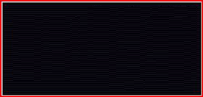


MANTENIMIENTO
ALERTAS AL CONDUCTOR
0 km
Autonomía aditivo anticontaminación superior a (ej. 5000 km)
Llenar con aditivo anticontaminación: Arranque prohibido en (x) km
Llenar con aditivo anticontaminación: Arranque prohibido en (x) km
Llenar con aditivo anticontaminación: Arranque prohibido
Disponibilidad de la autonomía mediante una pulsación en CHECK
Autonomía entre 2.400 km y 600 km
Autonomía entre 600 km y 0 km
Notes:
En el momento en que se enciende el testigo «UREA» al arrancar el motor, es necesario efectuar un repostaje o el llenado del depósito.
Cuando la cantidad de líquido de reducción en el depósito es inferior a un nivel determinado, las etapas de alerta recuerdan al conductor que debe realizar una puesta a nivel.
Entre 2.400 km y 600 km, el testigo de «UREA» se muestra cada vez que se arranca el motor, acompañado de un mensaje que indica la autonomía restante.
Entre 600 km y 0 km, el testigo parpadea en rojo acompañado del testigo de “service” y de un mensaje que indica la autonomía restante.
A 0 km, el arranque resulta imposible, por reglamentación, hasta que no se efectúe un repostaje (mínimo de 3,8 litros de aditivo).
La autonomía restante se pueden consultar pulsando el botón «Check».
Cuando el depósito está lleno, la autonomía del vehículo es de aproximadamente 20.000 km.
Consultar la documentación de a bordo del vehículo.

Slide 52
MANTENIMIENTO
Llenado del depósito por el conductor
En el manual de empleo se describe el procedimiento específico que se debe seguir después de realizar una puesta a nivel del líquido para que dicha puesta a nivel sea tenida en cuenta por el sistema
Llenar con aditivo anticontaminación: Arranque prohibido en (x) km
En caso de que la puesta a nivel no se efectúe cuando las alertas se indiquen en el combinado, se activará el modo degradado (incluyendo la imposibilidad de arrancar el motor)
Notes:
El conductor puede realizar un complemento de urea si aparece una alerta que le indica la necesidad de realizar un repostaje.
Las botellas tienen una capacidad de 1,89 litros y se venden en los Servicios Oficiales.
El conductor debe acceder al tapón del depósito y seguir las consignas de llenado que se indican en la etiqueta de la botella.
Las consignas de limpieza e higiene se deben respetar durante la manipulación de la botella.
Para más detalles, consulte la documentación de a bordo.

Slide 53
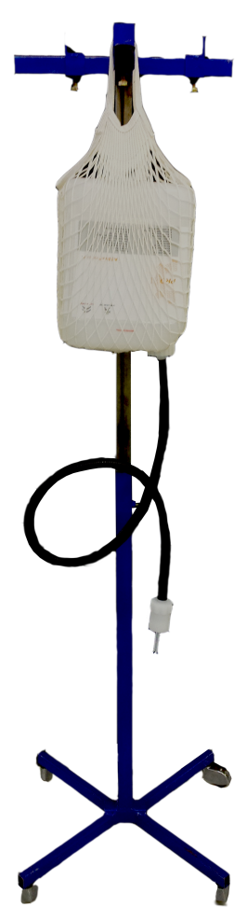
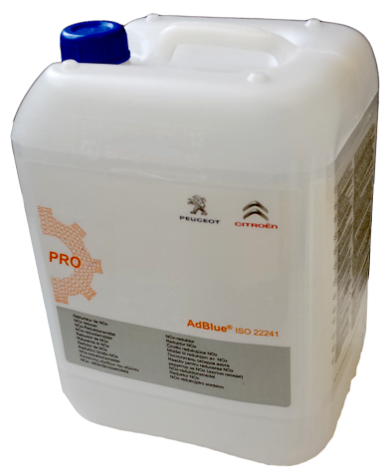
MANTENIMIENTO
LLENAR EL DEPÓSITO EN POSVENTA
Bidones con soporte de carga
Notes:
El llenado de urea se realiza durante las operaciones de mantenimiento o en caso de que el cliente lo solicite después de un llenado parcial (realizado por el cliente).
Se realiza o bien con bidones de 10 litros o mediante un bidón de 200 o 1.000 litros utilizando un contador.
Llenado con bidones de 10 litros:
Es necesario utilizar 2 bidones para llenar el depósito de urea.
El llenado y la puesta a nivel se realizan en carga mediante un tubo específico y una red que se utiliza para situar el bidón a una altura por encima del depósito.
El segundo bidón no se utilizará completamente.
La boca del tubo de llenado incorpora una pipeta que determinará la cantidad de líquido introducido.
El sistema de puesta a la atmósfera del depósito no permite expulsar el aire del depósito. El aire y el exceso de líquido se purgan a través del tubo de llenado.
Al dar la vuelta al bidón y situarlo a una altura por debajo del depósito de urea se ajustará el nivel de líquido.

Slide 54

MANTENIMIENTO
SEÑALIZACIÓN DE UN FALLO ANTICONTAMINACIÓN
0 km
Fallo anticontaminación
Fallo anticontaminación
Arranque prohibido en (x km)
Fallo anticontaminación
Arranque prohibido en (x km)
Fallo anticontaminación: Arranque prohibido
Notes:
En caso de que se produzca un fallo anticontaminación relacionado con el sistema SCR, la alerta se indica al conductor de la siguiente forma:
Encendido del testigo «UREA»
Encendido de los testigos «MIL» y «SERVICE»
Mensajes visuales y sonoros para indicar un fallo anticontaminación.
Cuando se encienden los testigos, el vehículo pasa a ser contaminante y aparece un mensaje durante aproximadamente 50 km que indica un fallo anticontaminación.
Superados los 50 km, el sistema «SCR» deja de estar operativo y el testigo «UREA» parpadea.

Slide 55
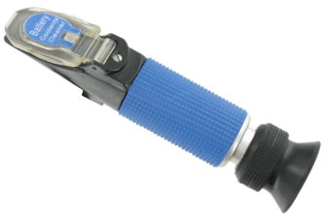
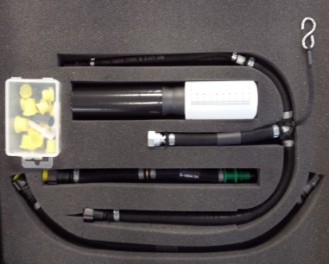
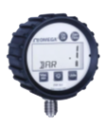
MANTENIMIENTO
UTILLAJE ESPECÍFICO
Refractómetro
Maletín de control del circuito de carburante y urea
Manómetro de control de presión
Notes:
El refractómetro (1)
El refractómetro permite controlar la concentración de amoniaco.
El líquido de reducción (AdBlue) puede perder su eficacia con el paso del tiempo:
Envejecimiento
Congelación y recalentamiento frecuentes
Contaminación del líquido
El calculador motor multifunción controla la eficacia del sistema «SCR» gracias a la información relativa a la proporción en NOx facilitada por el captador de NOx.
En presencia de un fallo del sistema «SCR», es necesario controlar la densidad del líquido de reducción.
El cofre de control del circuito de carburante y de urea (2)
El cofre permite controlar, mediante un método específico, la presión y el caudal del circuito de inyección del líquido reductor.
El lanzamiento de un test accionador con el útil de diagnóstico permite medir mediante una probeta el caudal del sistema de inyección de urea.
El manómetro multifluidos (3).
El manómetro multifluidos está compuesto por un elemento de medición piezoresistivo y una pantalla digital. No entra en contacto con los líquidos.
Permite efectuar medidas en todo tipo de líquidos con los racores específicos.
✓
✓

Slide 56

Puntos clave
Recomendaciones importantes:
El aditivo utilizado (solución de urea) es irritante y ligeramente corrosivo
Alerta de nivel de urea:
En el momento en que se encienda el testigo «UREA» al arrancar el motor, será necesario efectuar un repostaje o el llenado del depósito
El repostaje de urea pueden realizarlo o bien un centro de reparación autorizado o bien el propio conductor
Fallo anticontaminación:
Cuando aparecen los testigos «MIL» y «UREA» es imperativo acudir a un taller autorizado bajo riesgo de no poder rearrancar el motor transcurridos unos kilómetros.
El mantenimiento:
El nivel se realiza durante las operaciones de mantenimiento
Reparación:
El refractómetro permite controlar la calidad del líquido.
Un utillaje específico asociado a un manómetro permite controlar el correcto funcionamiento de los sistemas
Llenar con aditivo anticontaminación: Arranque prohibido en (x) km
Notes:
Recomendaciones importantes:
El aditivo utilizado (solución de urea) es irritante y ligeramente corrosivo.
Alerta de nivel de urea:
En el momento en que se encienda el testigo «UREA» al arrancar el motor, será necesario efectuar un llenado parcial o el llenado del depósito.
El llenado de urea pueden realizarlo o bien un centro de reparación autorizado o bien el propio conductor.
Fallo anticontaminación:
Cuando aparecen los testigos «MIL» y «UREA» el vehículo se vuelve contaminante.
Es imperativo acudir a un taller autorizado bajo riesgo de no poder arrancar el motor transcurridos unos kilómetros.
El mantenimiento:
El nivel del depósito de urea se realiza durante las operaciones de mantenimiento periódicas.
El refractómetro permite controlar la calidad del líquido reductor.
Un cofre de control del circuito de carburante y de urea asociado a un manómetro multifluidos permite controlar el correcto funcionamiento de los sistemas.

Slide 57

GRACIAS POR SU ATENCIÓN

